Slide 1
LUYỆN TẬP THIẾT KẾ THUẬT TOÁN
Nhóm 16

Slide 2
Thành viên nhóm:
Nguyễn Lộc Linh
Trần Duy Quang
Nguyễn Trí Tài
Vũ Quốc Huy
Giảng viên: Nguyễn Thanh Sơn

Slide 3
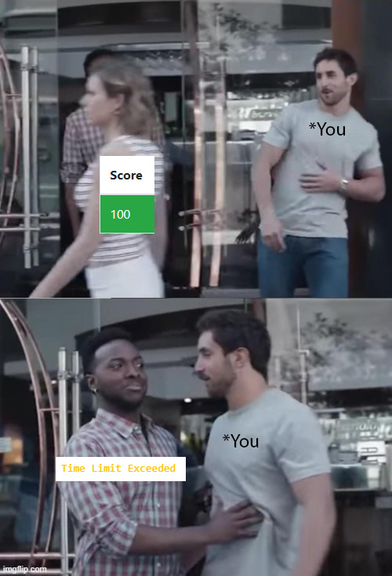

Slide 4
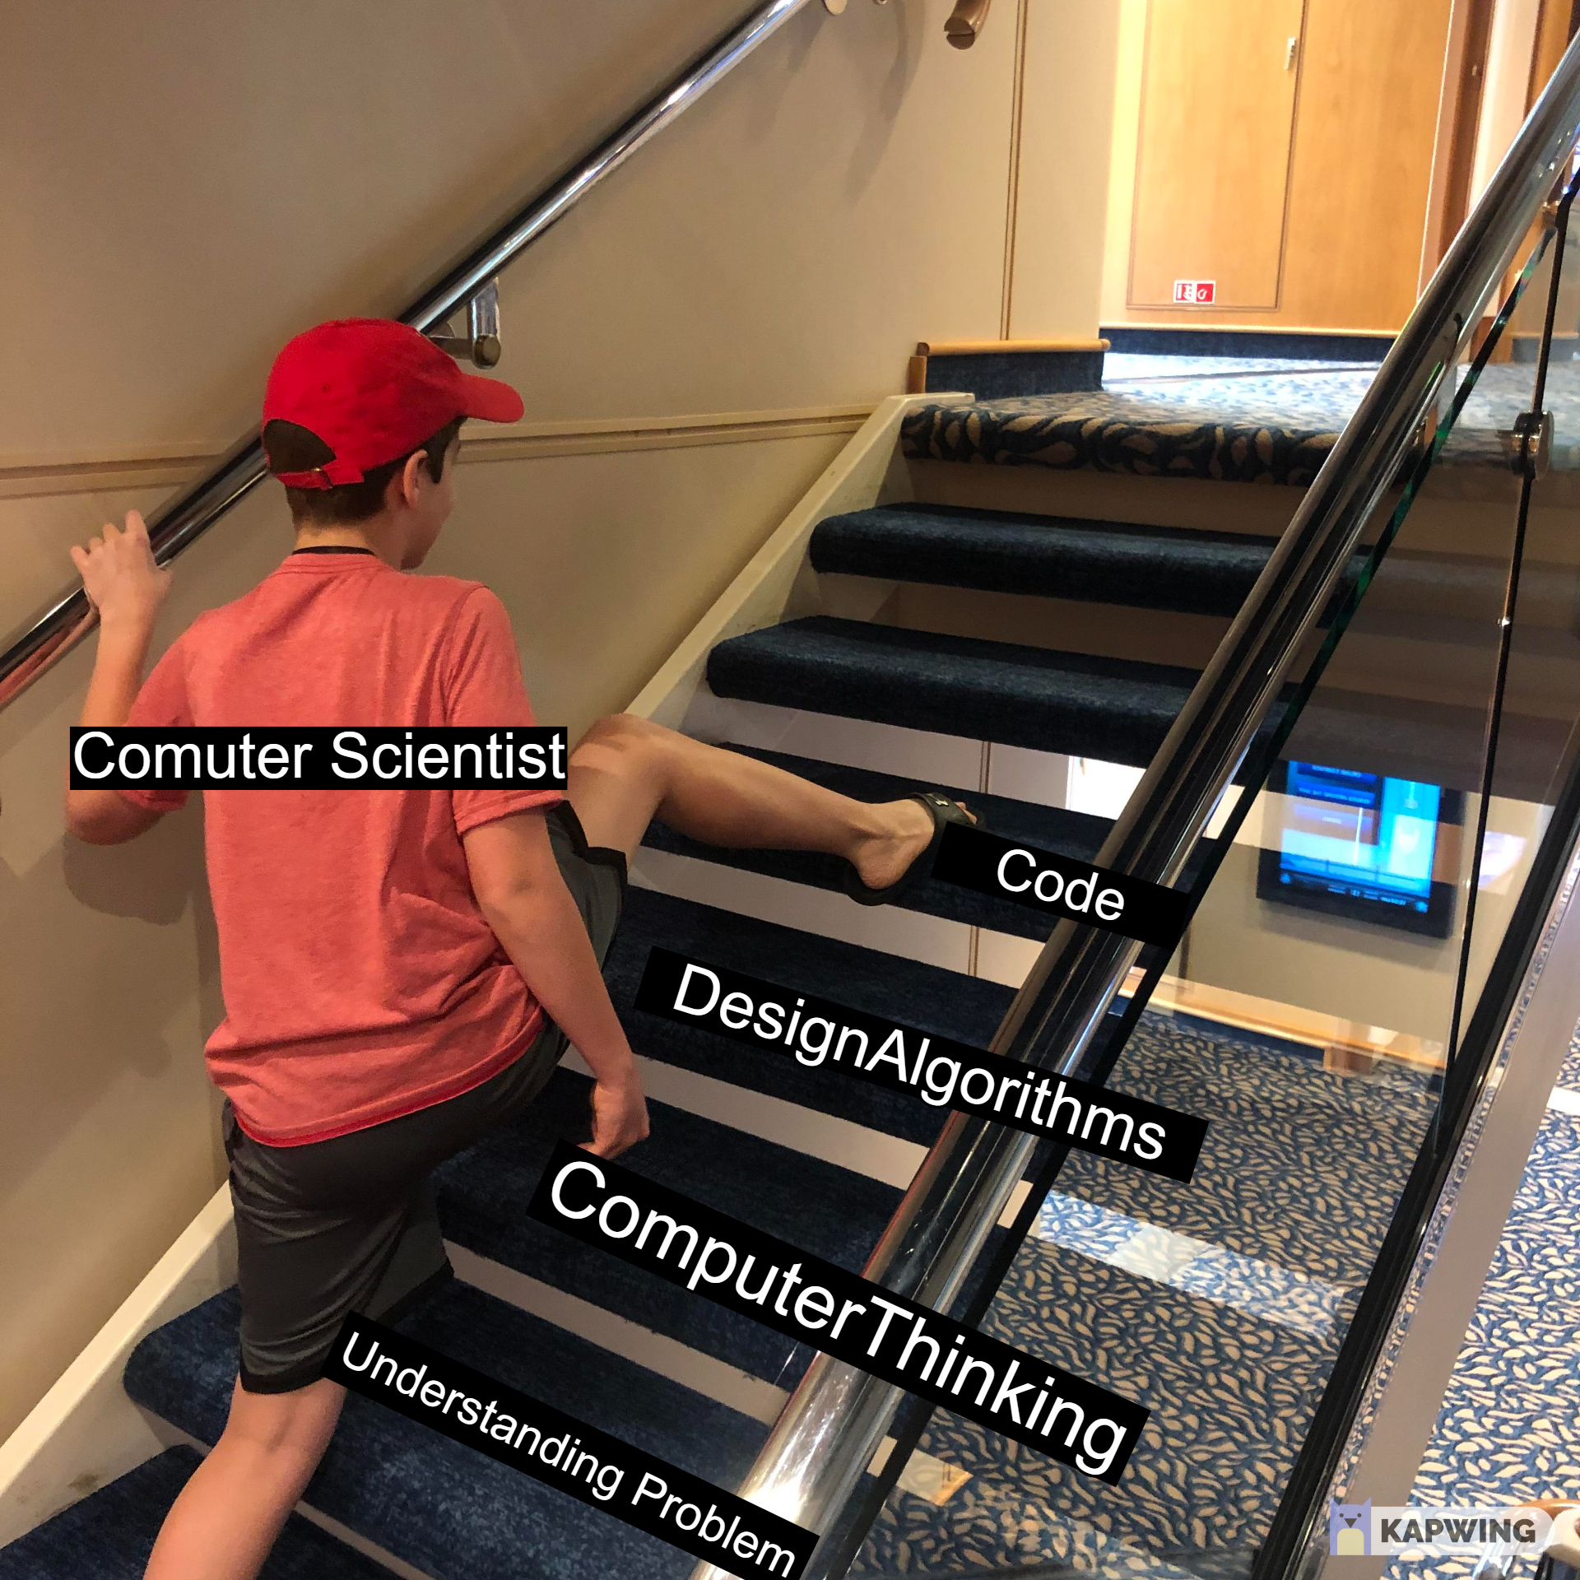

Slide 5





DECOMPOSING
ABSTRACTION
PATTERN
RECOGNITION
ALGORITHMS

Slide 6
Tại sao nên dùng computational thinking?
Hình thành nên tư duy để giải quyết các bài toán khó không chỉ về khía cạnh công nghệ thông tin.
Giải quyết các bài toán một cách công nghiệp hơn.
Giúp phản ánh rõ ràng về vấn đề cần giải quyết và từ đó ta có thể lập trình giải pháp cho vấn đề.

Slide 7


1 SỐ THUẬT TOÁN THƯỜNG GẶP
Brute-force
1
Algorithm
Design
Techniques
Divide and Conquer
2
Greedy
3
Dynamic
4
Branch and Bound
5
Backtracking
6
V.v
7
Notes:
This template was inserted from Power-user, the productivity add-in for PowerPoint, Excel and Word.
Install Power-user to access thousands of templates, icons, maps, diagrams and charts with Power-user.
Visit https://www.powerusersoftwares.com/
©Power-user SAS, terms of license: https://www.powerusersoftwares.com/terms

Slide 8

Bài 1:
Vào dịp tết nguyên đán, 2 anh em nhà Tèo được mẹ cho 1 số tiền đi chơi tết, mẹ vừa chuẩn bị một số tiền gồm N tờ, để đảm bảo tính công bằng cho hai anh em thì mẹ quyết định chia só tiền đấy thành hai phần bằng nhau. Xác định xem mẹ có khả năng chia 2 số tiền đó thành 2 phần bằng nhau hay không?

Slide 9

Bài 1: Decomposition
Kiểm tra tổng giá trị là số chẵn hay lẻ
Chọn ra các tập hợp tờ tiền
Tính tổng giá trị các tập hợp
Tìm tập hợp nào có tổng giá trị bằng nửa số tiền.

Slide 10
Bài 1: Abstraction
1 | 3 | 4 | 8 | 12 | 2 | 4 | 15 | 7
Cho 1 tập số dương, xác định xem có thể chia tập hợp ra hai tập hợp có tổng bằng nhau hay không.
Input : 1 mảng có N phần tử số nguyên dương
Giá trị mỗi tờ tiền được biểu diễn bằng 1 số nguyên dương trong mảng
Output : True hoặc False (Tồn tại tập hợp có tổng bằng nửa tổng giá trị của tập hợp ban đầu)

Slide 11
Bài 1: Pattern Recognition
Cho ví dụ mảng [1, 2, 3, 4]
sum = 1 + 2 + 3 + 4 = 10
*Mục tiêu là tìm được kết hợp các phần tử nào đó có tổng bằng sum/2
 | 1 | 2 | 3 | 4 | 5
{1} | T | F | F | F | F
{1, 2} | T | T | T | F | F
{1, 2, 3} | T | T | T | T | T
{1, 2, 3, 4} | T | T | T | T | T
Xét tập con {1, 2}:
Tập tổng có thể có ở trong tập con này là 1, 2, 3
Xét tập con {1, 2, 3}:
Tập tổng có thể có ở trong tập con là 1, 2, 3, 4, 5, 6
Xét tập con {1, 2, 3, 4}:
Để ý thấy tập tổng của các tập con trước có mặt ở tập tổng của các tập con sau
Dấu hiệu của bài toán quy hoạch động
→ Bài toán quy hoạch động
Xét tập con {1}:
Tập tổng các phần tử có thể có ở trong tập con này là 1
F
F
F
F
F
F
F
F
F
F
F
F
F
F
Kết quả
T

Slide 12
Bài 1: Algorithm
input mảng
If Tổng mảng % 2 != 0:
Then return False
Tổngnửamảng = Tổng mảng /2
Matrix = [[False for x range ( Tổngnửamảng +1 ) for y in range (len(mảng)) ]
For i in range(0, n)
Matrix[i][0] = True
For j range (1, Tổngnửamảng +1):
Matrix[0][j] = Mảng[0] == j
for i in range (1, n):
for j in range (1, s+1):
if Matrix [i - 1] [j]:
Then Matrix [i][j] = Matrix [i - 1] [j]
Elif j >= Mảng [i]:
Then Matrix [i][j] = Matrix [i - 1] [j – Mảng[i]]
return Matrix[i-1][s]

Slide 13
Bài 2:
Q là 1 sinh viên ĐH. Có ngày Q phải đến trường, có ngày không. Những ngày Q đến trường đều phải đi bằng xe bus. Xe bus có 3 loại vé như sau:
Vé xe đi 1 ngày tốn 2k
Vé xe đi 7 ngày tốn 7k
Vé xe đi 30 ngày tốn 25k
Vì muốn tiết kiệm tiền để đi chơi vs crush, Q đã tự lập 1 mảng days gồm n ngày được sắp xếp theo thứ tự, trong đó mỗi ngày days[i] là ngày Q phải đến trường. Hãy giúp bạn Q tính được số tiền ít nhất cần cho việc đi xe bus để Q tiết kiệm tiền đi chơi vs crush nhé!

Slide 14
Bài 2: Decomposition
Tính chi phí khi chỉ đi 1 ngày
Tính chi phí khi chỉ đi 2 ngày
Tính chi phí khi chỉ đi 3 ngày
…
Tính chi phí khi chỉ đi n ngày

Slide 15
Bài 2: Abstraction
Q là 1 sinh viên ĐH. Có ngày Q phải đến trường, có ngày không. Những ngày Q đến trường đều phải đi bằng xe bus. Xe bus có 3 loại vé như sau:
Vé xe đi 1 ngày tốn 2k
Vé xe đi 7 ngày tốn 7k
Vé xe đi 30 ngày tốn 25k
Vì muốn tiết kiệm tiền để đi chơi vs crush, Q đã tự lập 1 mảng days gồm n ngày được sắp xếp theo thứ tự, trong đó mỗi ngày days[i] là ngày Q phải đến trường. Hãy giúp bạn Q tính được số tiền ít nhất cần cho việc đi xe bus để Q tiết kiệm tiền đi chơi với crush nhé!

Slide 16
Bài 2: Abstraction
INPUT: mảng days gồm n phần tử
Có 3 loại: 1 ngày 2k, 7 ngày 7k, 30 ngày 25k
OUTPUT: chi phí tối thiểu?

Slide 17
Bài 2: Pattern recognition
Ví dụ mẫu:
Mảng days = {1}
Có 3 tường hợp là mua 1 vé 1 ngày, mua vé 7 ngày và mua vé 30 ngày.
Mua vé 1 ngày ít tốn nhất (2k) nên đây là kết quả
Mảng days = {1, 3}. Chi phí thấp nhất là 4k
Mảng days = {1, 3, 5}. Chi phí thấp nhất là 6k
Mảng days = {1, 3, 5, 7}.Chi phí thấp nhất là 7k
Mảng days = {1, 3, 5, 7, 29}. Chi phí thấp nhất là 9k
=> mỗi lần xét thêm 1 phần tử thì tìm chi phí nhỏ nhất

Slide 18
Bài 2: Pattern recognition
 | Days[0]=0 | Days[1]=1 | Days[2]=3 | Days[3]=5 | Days[4]=7 | Days[5]=29
Vé 1 ngày (2k) | 0 |  |  |  | dp(3)+2=8
Vé 7 ngày (7k) | 0 | dp(0)+7=7 | dp(1)+7=9 | dp(2)+7=11 | dp(3)+7=13 | dp(4)+7=14
 | * | * | dp(0)+7=7 | dp(1)+7=9 | dp(2)+7=11 | *
 | * | * | * | dp(0)+7=7 | dp(1)+7=9 | *
 | * | * | * | * | dp(0)+7=7 | *
 | * | * | * | * | * | *
Vé 30 ngày (25k) | 0 | dp(0)+25=25 | dp(1)+25=27 | dp(2)+25=29 | dp(3)+25=31 | dp(4)+25=32
 | * | * | dp(0)+25=25 | dp(1)+25=27 | dp(2)+25=29 | dp(3)+25=31
 | * | * | * | dp(0)+25=25 | dp(1)+25=27 | dp(2)+25=29
 | * | * | * | * | dp(0)+25=25 | dp(1)+25=27
 | * | * | * | * | * | dp(0)+25=25
 | * | * | * | * | * | *
dp[i] = min( ) = | 0
dp(0)+2=2
dp(1)+2=4
dp(2)+2=6
dp(4)+2=9
dp(0)+7=7
2
4
6
7
9

Slide 19
Bài 2: Algorithm
n=size of days
arr=new int[n+1]
arr[0]=0
for i = 1 to n:
X1=arr[i-1]+2
X2=min(arr[i-k]+7 for k = 0 to j (with days[i]-days[i-j-1]>=7))
X3=min(arr[i-k]+30 for k = 0 to j (with days[i]-days[i-j-1]>=30))
arr[i]=min(X1,X2,X3);
return arr[n]

Slide 20
Bài 3:
Cho một khu vực gồm đất liền và vùng nước. Đảo là tập hợp những vùng đất liền ở liền kề nhau và được bao bọc bởi vùng nước xung quanh. Hỏi trong khu vực này có bao nhiêu hòn đảo?

Slide 21
Bài 3: Decomposition
Xác định hòn đảo.
Đếm số hòn đảo.

Slide 22
Bài 3: Abstraction
Cho một khu vực gồm đất liền và vùng nước. Đảo là tập hợp những vùng đất liền ở liền kề nhau và được bao bọc bởi vùng nước xung quanh. Hỏi trong khu vực này có bao nhiêu hòn đảo?
INPUT:
Khu vực : ma trận
Đất liền : 1
Vùng nước : 0
Ràng buộc để tạo thành đảo
1 | 1 | 0 | 0 | 0 | 0
0 | 0 | 0 | 0 | 0 | 0
0 | 0 | 1 | 1 | 1 | 0
0 | 0 | 1 | 0 | 1 | 0
0 | 0 | 1 | 1 | 1 | 0
1 | 0 | 0 | 0 | 0 | 1
OUTPUT:
Số lượng đảo

Slide 23
Bài 3: Pattern recognition
Tìm hòn đảo, sử dụng để duyệt qua mảng rồi tìm xung quanh
1 | 1 | 0 | 0 | 0 | 0
0 | 0 | 0 | 0 | 0 | 0
0 | 0 | 1 | 1 | 1 | 0
0 | 0 | 1 | 0 | 1 | 0
0 | 0 | 1 | 1 | 1 | 0
1 | 0 | 0 | 0 | 0 | 1
Số hòn đảo:
0
1

Slide 24
Bài 3: Algorithm
Sử dụng DFS:
Count = 0
for Element in Matrix:
if Element == 1:
stack = [vị trí element]
Element = “X”
flag = True
while stack:
x, y = stack.pop()
for 4 around-element:
if around-element == 1:
stack.append(vị trí around-element)
around-element = “X”
if around-element out of bound:
flag = False
if flag:
Cound += 1
return Count

Slide 25

Cảm ơn thầy và các bạn đã lắng nghe

